Slide 2
غربالگری دیابت
استاد راهنما
جناب آقای دکتر براهیمی
نسیم عبادتی
رزیدنت پزشک خانواده
بهار 99

Slide 3
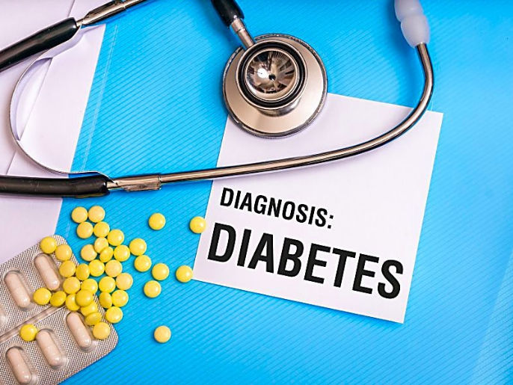

Slide 4
بیمار آقای 48 ساله ورزشکار بدون بیماری زمینه‌ای و بدون علامت خاصی به درمانگاه پزشک خانواده مراجعه کرده است. سابقه خانوادگی ندارد. پارسال آزمایش FBS=89 داشته و آزمایشات لیپید و معاینات نرمال است.
جهت چک‌آپ و بررسی ابتلا به دیابت درخواست آزمایش دارد.

Slide 5
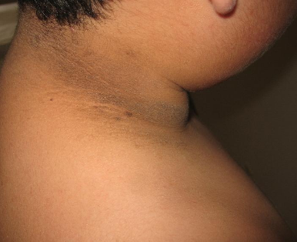
مادری با کودک پسر 10 ساله خود به درمانگاه پزشک خانواده مراجعه میکند.
با توجه به سابقه خانوادگی دیابت در دایی وی مادر نگران ابتلا فرزند خود به دیابت است. در معاینه بالینی وزن در صدک 95 درصد پرسنتایل است. در معاینه فیزیکی یافته زیر دیده می‌شود ولی سایر معاینات طبیعی است.
جهت چک‌آپ و بررسی ابتلا به دیابت درخواست آزمایش دارد.

Slide 6
بیمار خانم 33 ساله کارمند بانک بدون بیماری زمینه‌ای و بدون سابقه فامیلی با آزمایش زیر مراجعه کرده است. پرنوشی و پرادراری ندارد.
در آزمایشات همراه خود FBS=96 و7 HbA1c =
در معاینه pale است و شرح حال منوراژی می‌دهد و BMI=29 دارد.
آیا بیمار مبتلا به دیابت است؟

Slide 8
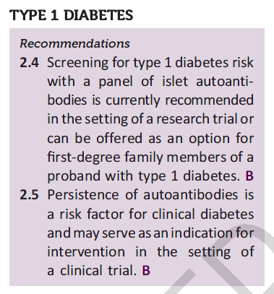

Slide 9
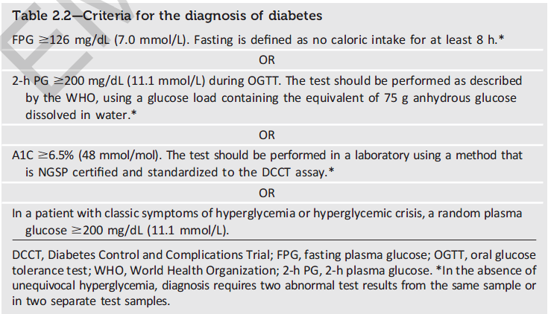

Slide 10
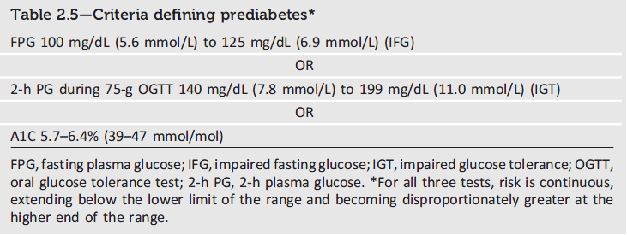

Slide 11
Unless there is a clear clinical diagnosis (e.g., patient in a hyperglycemic crisis or with classic symptoms of hyperglycemia and a random plasma glucose ≥ 200 mg/dl , diagnosis requires two abnormal test results from the same sample or in two separate test samples.
If using two separate test samples, it is recommended that the second test, which may either be a repeat of the initial test or a different test, be performed without delay.

Slide 12
If two different tests (such as A1C and FPG) are both above the diagnostic threshold when analyzed from the same sample or in two different test samples, this also confirms the diagnosis.
On the other hand, if a patient has discordant results from two different tests, then the test result that is above the diagnostic cut point should be repeated, with consideration of the possibility of A1C assay interference. The diagnosis is made on the basis of the confirmed test.

Slide 14
For example, if the A1C is 7.0% and a repeat result is 6.8% , ???????????????
For example, if a patient meets the diabetes
criterion of the A1C (two results ≥ 6.5%) but not FPG (˂126 mg/dL ), ???????????????

Slide 15
For example, if the A1C is 7.0% and a repeat result is 6.8% , the diagnosis of diabetes is confirmed.
For example, if a patient meets the diabetes
criterion of the A1C (two results ≥ 6.5%) but not FPG (˂126 mg/dL ), that person should nevertheless be considered to have
diabetes.

Slide 16
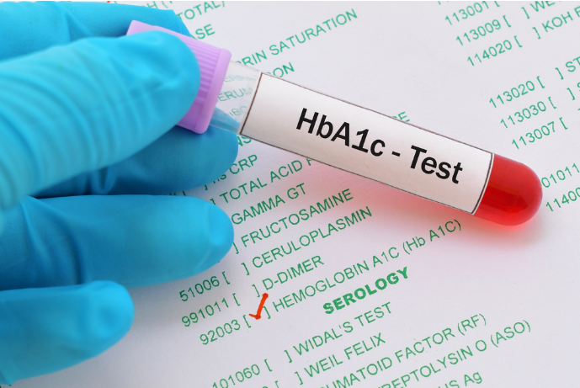

Slide 17
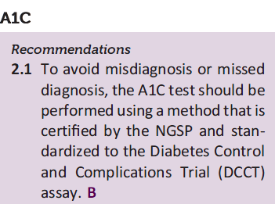
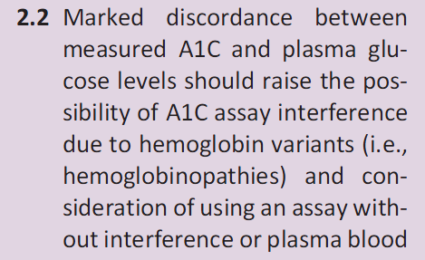
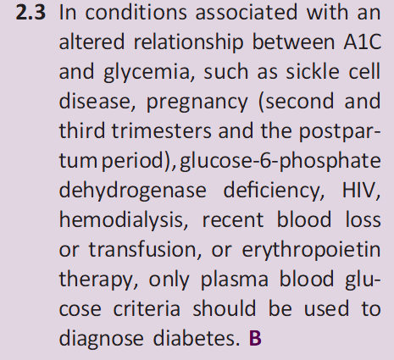

Slide 19
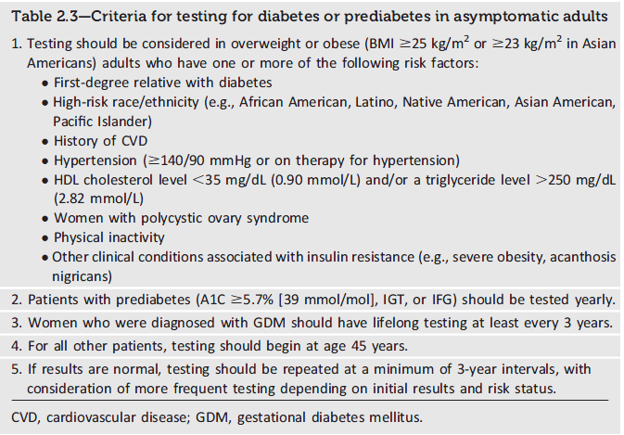

Slide 20
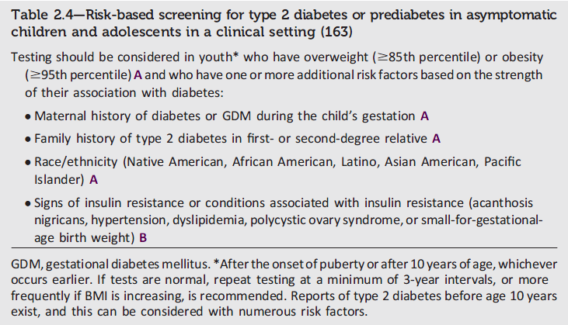

Slide 21
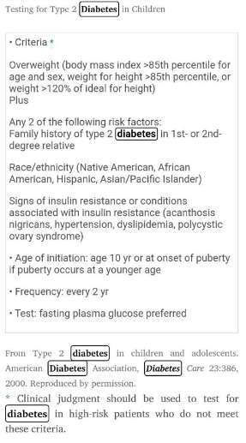

Slide 22
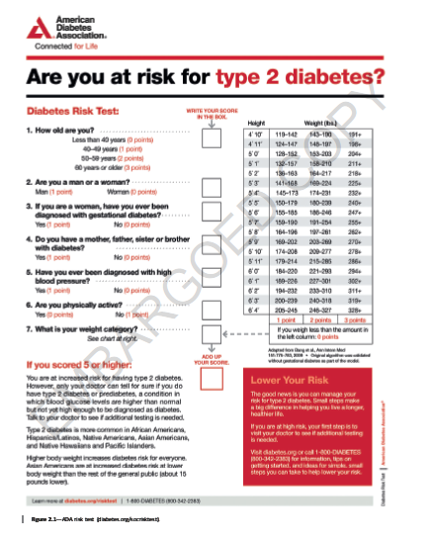

Slide 23
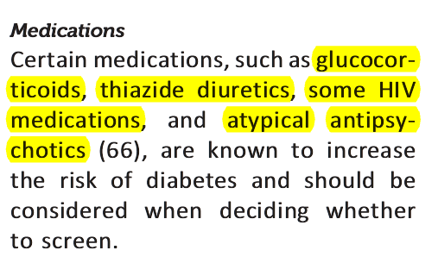

Slide 24
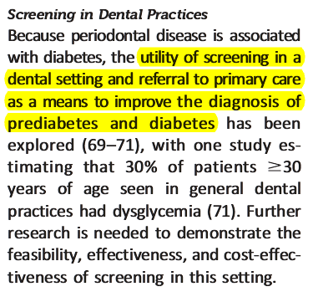

Slide 25
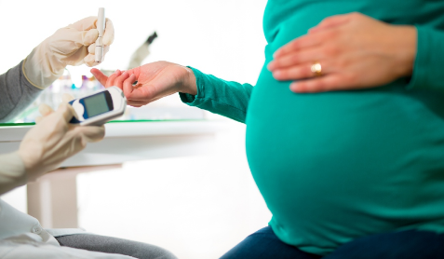

Slide 27
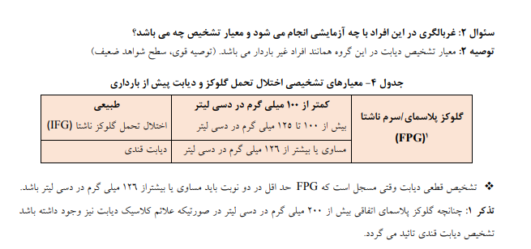

Slide 31
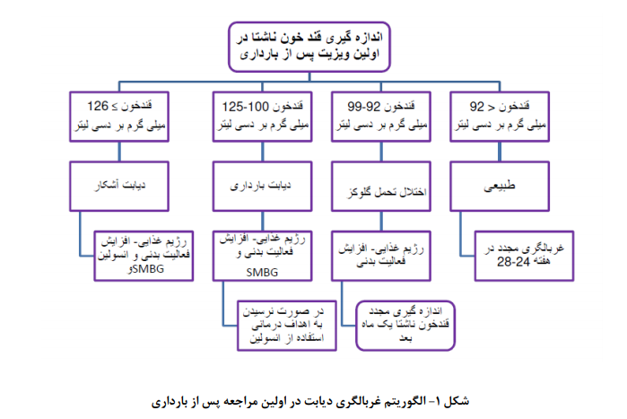

Slide 33
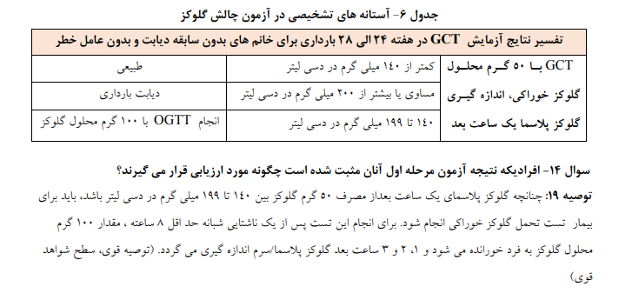

Slide 34
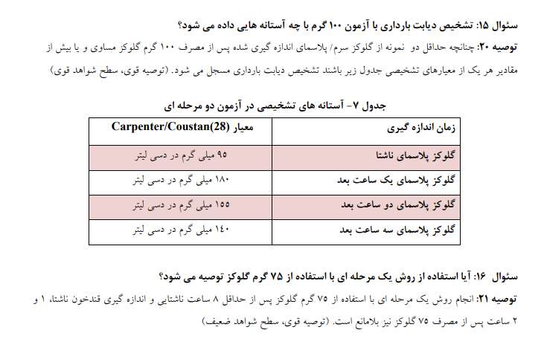
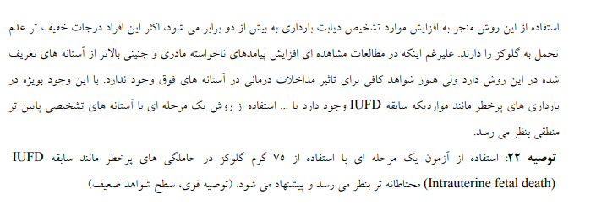

Slide 35
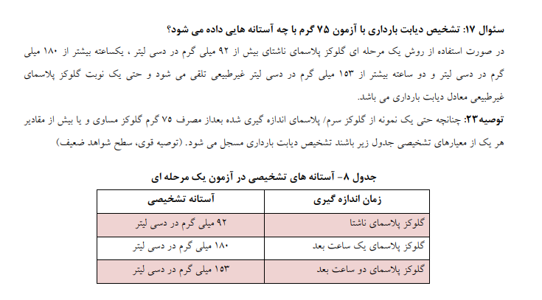

Slide 39
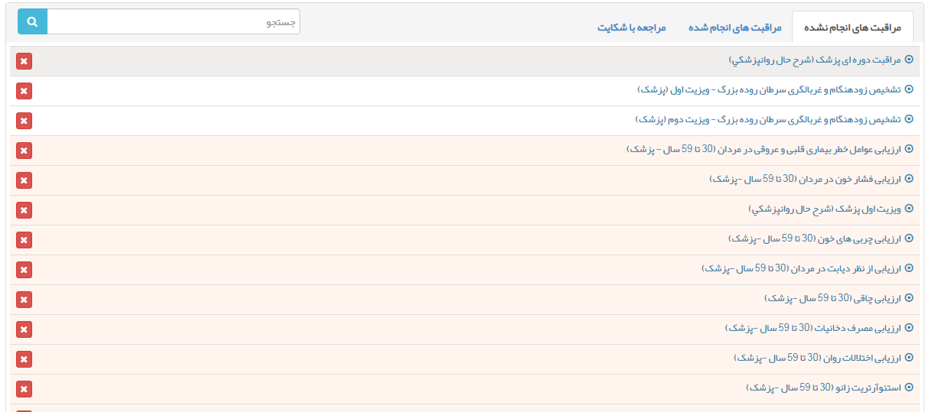

Slide 41
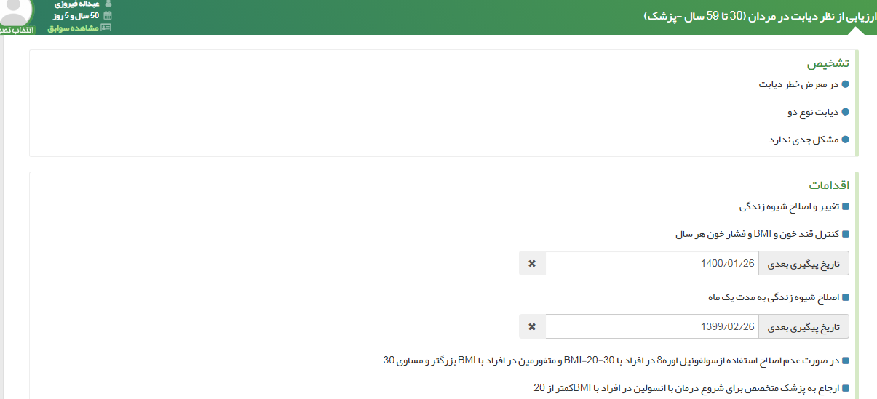

Slide 42
بیمار آقای 48 ساله ورزشکار بدون بیماری زمینه‌ای و بدون علامت خاصی به درمانگاه پزشک خانواده مراجعه کرده است. سابقه خانوادگی ندارد. پارسال آزمایش FBS=89 داشته و آزمایشات لیپید و معاینات نرمال است.
جهت چک‌آپ و بررسی ابتلا به دیابت درخواست آزمایش دارد.

Slide 43
بیمار آقای 48 ساله ورزشکار بدون بیماری زمینه‌ای و بدون علامت خاصی به درمانگاه پزشک خانواده مراجعه کرده است. سابقه خانوادگی ندارد. پارسال آزمایش FBS=89 داشته و آزمایشات لیپید و معاینات نرمال است.
جهت چک‌آپ و بررسی ابتلا به دیابت درخواست آزمایش دارد.
BMI برابر 28 دارد ؟؟؟؟؟؟؟؟

Slide 44
مادری با کودک پسر 10 ساله خود به درمانگاه پزشک خانواده مراجعه میکند.
با توجه به سابقه خانوادگی دیابت در دایی وی مادر نگران ابتلا فرزند خود به دیابت است. در معاینه بالینی وزن در صدک 95درصد پرسنتایل است. در معاینه فیزیکی یافته زیر دیده می‌شود ولی سایر معاینات طبیعی است.
جهت چک‌آپ و بررسی ابتلا به دیابت درخواست آزمایش دارد.

Slide 45
بیمار خانم 33 ساله کارمند بانک بدون بیماری زمینه‌ای و بدون سابقه فامیلی با آزمایش زیر مراجعه کرده است. پرنوشی و پرادراری ندارد.
در آزمایشات همراه خود FBS=96 و7 HbA1c =
در معاینه pale است و شرح حال منوراژی می‌دهد و BMI=29 دارد.
آیا بیمار مبتلا به دیابت است؟

